Slide 1
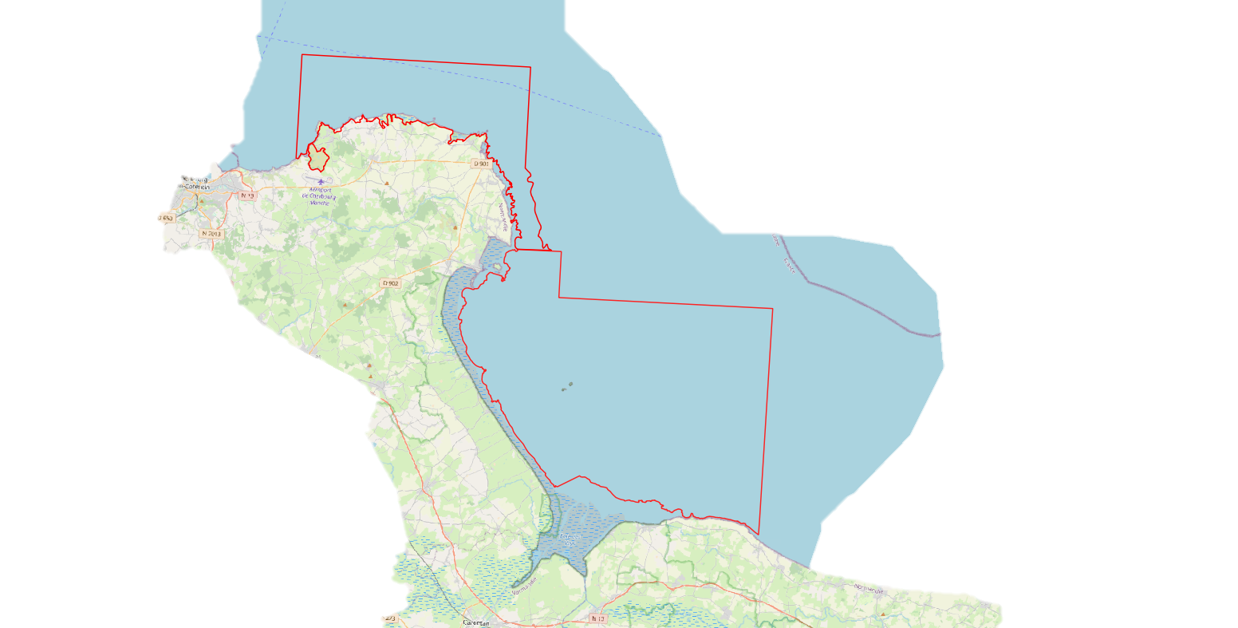
« Récifs et marais arrière-littoraux du cap Lévi à la pointe de Saire »
Animer un site Natura 2000 en mer :
Pratiques et limites
Fermanville
Fermanville
Cherbourg-en-Cotentin
« Baie de Seine occidentale »
Saint-Vaast-la-Hougue
Exemple de deux sites au Nord et à l’Est du Cotentin
Iles Saint-Marcouf
Quinéville
Pointe du Hoc
Baie des Veys
Grandcamp-Maisy
Vierville-sur-mer

Slide 2
Objectifs de la présentation
En quoi consiste l’animation d’une aire protégée Natura 2000 ?
Quels outils de sensibilisation sont à disposition ?
Quelles sont les spécificités en milieu marin ?
Quels sont les acteurs et quels rapports entretiennent-ils ?

